Slide 1
셰이더프로그래밍 (게임엔진)
Lecture 1
이택희

Slide 2
수업에 다룰 내용들
언리얼 엔진 설치 및 버전 확인
간단한 Unreal Engine 사용법
라이팅 기본 (복습)
실습 : 언리얼에서 라이팅 적용

Slide 3
언리얼 엔진 설치 및 버전 확인

Slide 4
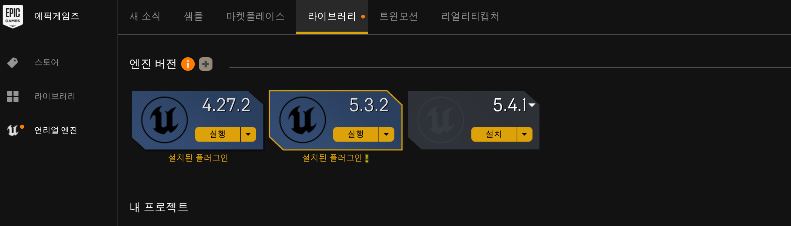
언리얼 엔진 설치 및 버전 확인
버전 확인 : 5.3.2

Slide 5
간단한 Unreal Engine 사용법

Slide 6
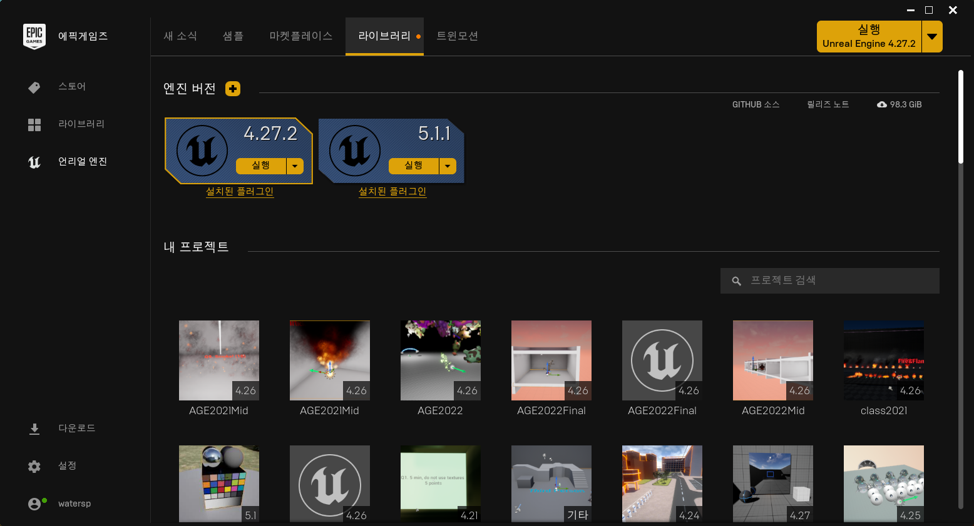
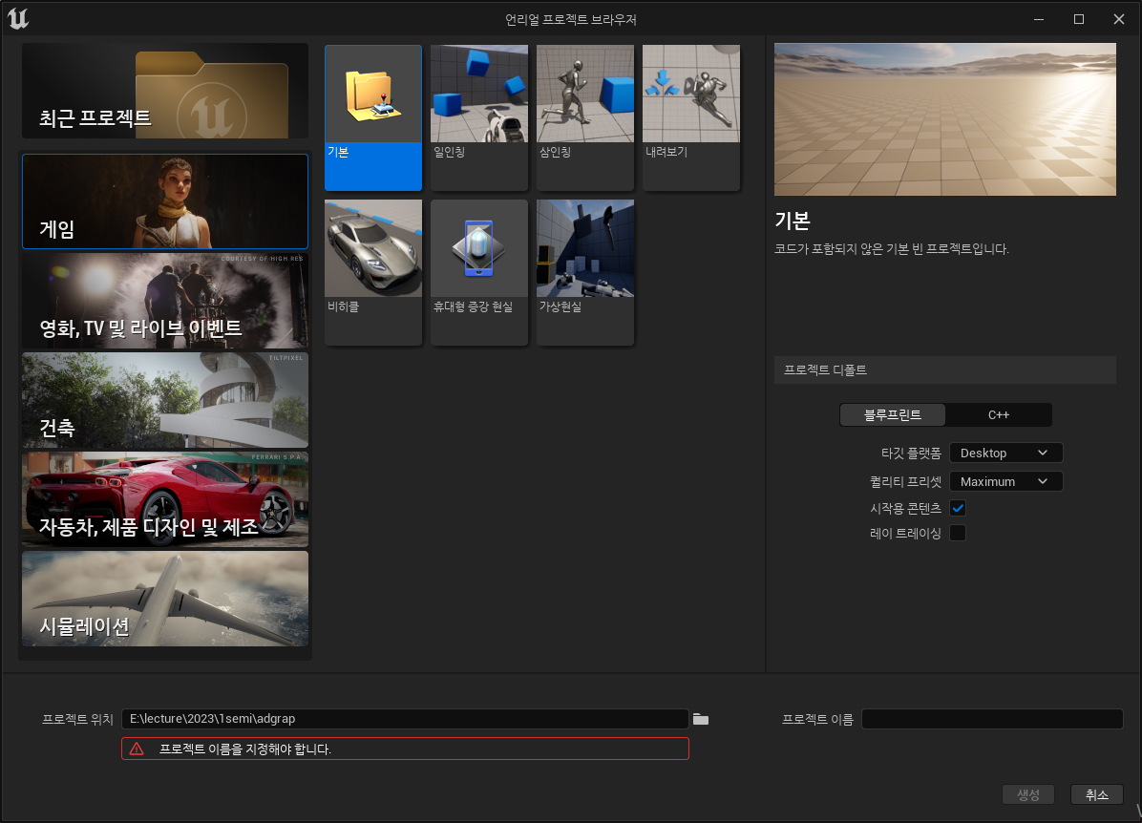
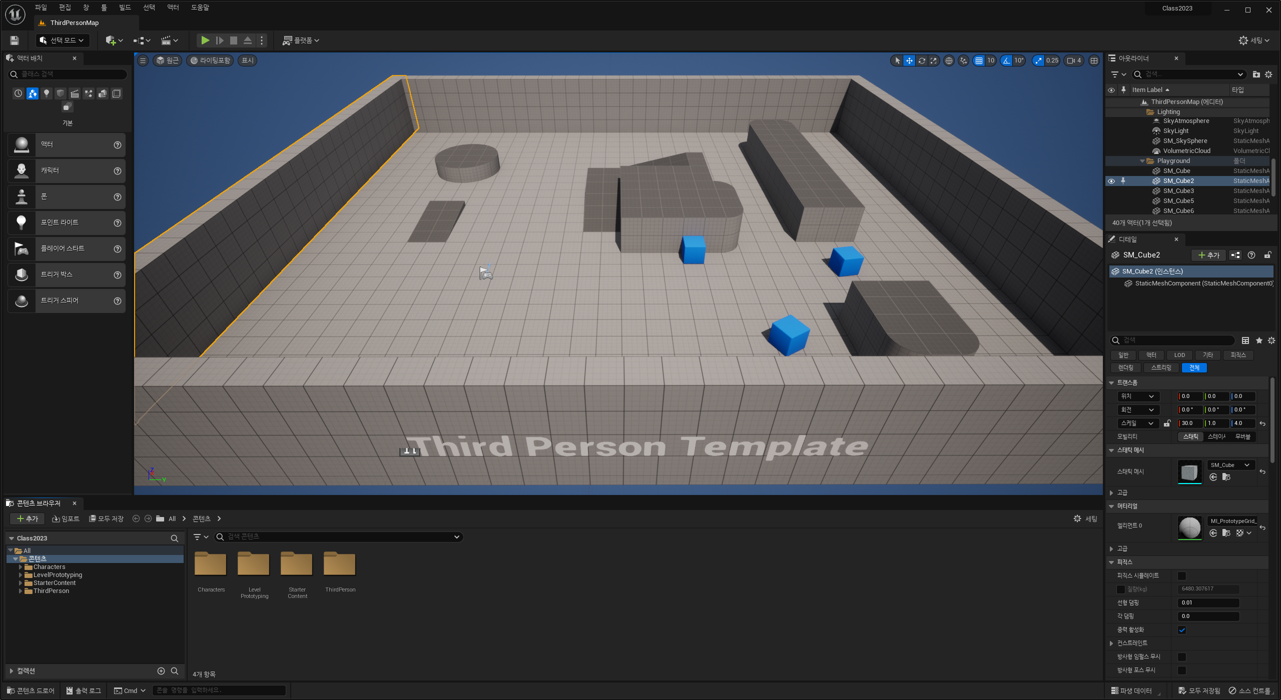
3
2
1
4
5
6
https://cafe.naver.com/unrealenginekr

Slide 7
에디터
Level Editor
Material Editor
Blueprint Editor
Cascade Editor
Niagara Editor

Slide 8
Level Editor
탭 바와 메뉴 바
툴바
모드
콘텐츠 브라우저
뷰포트
월드 아웃라이너
디테일
수업에서 레벨 에디터에 관련된 사항은 따로 시간을 내어 다루지 않습니다.
주로 콘텐츠 브라우저를 통해 이것저것 추가하게 됩니다.

Slide 9
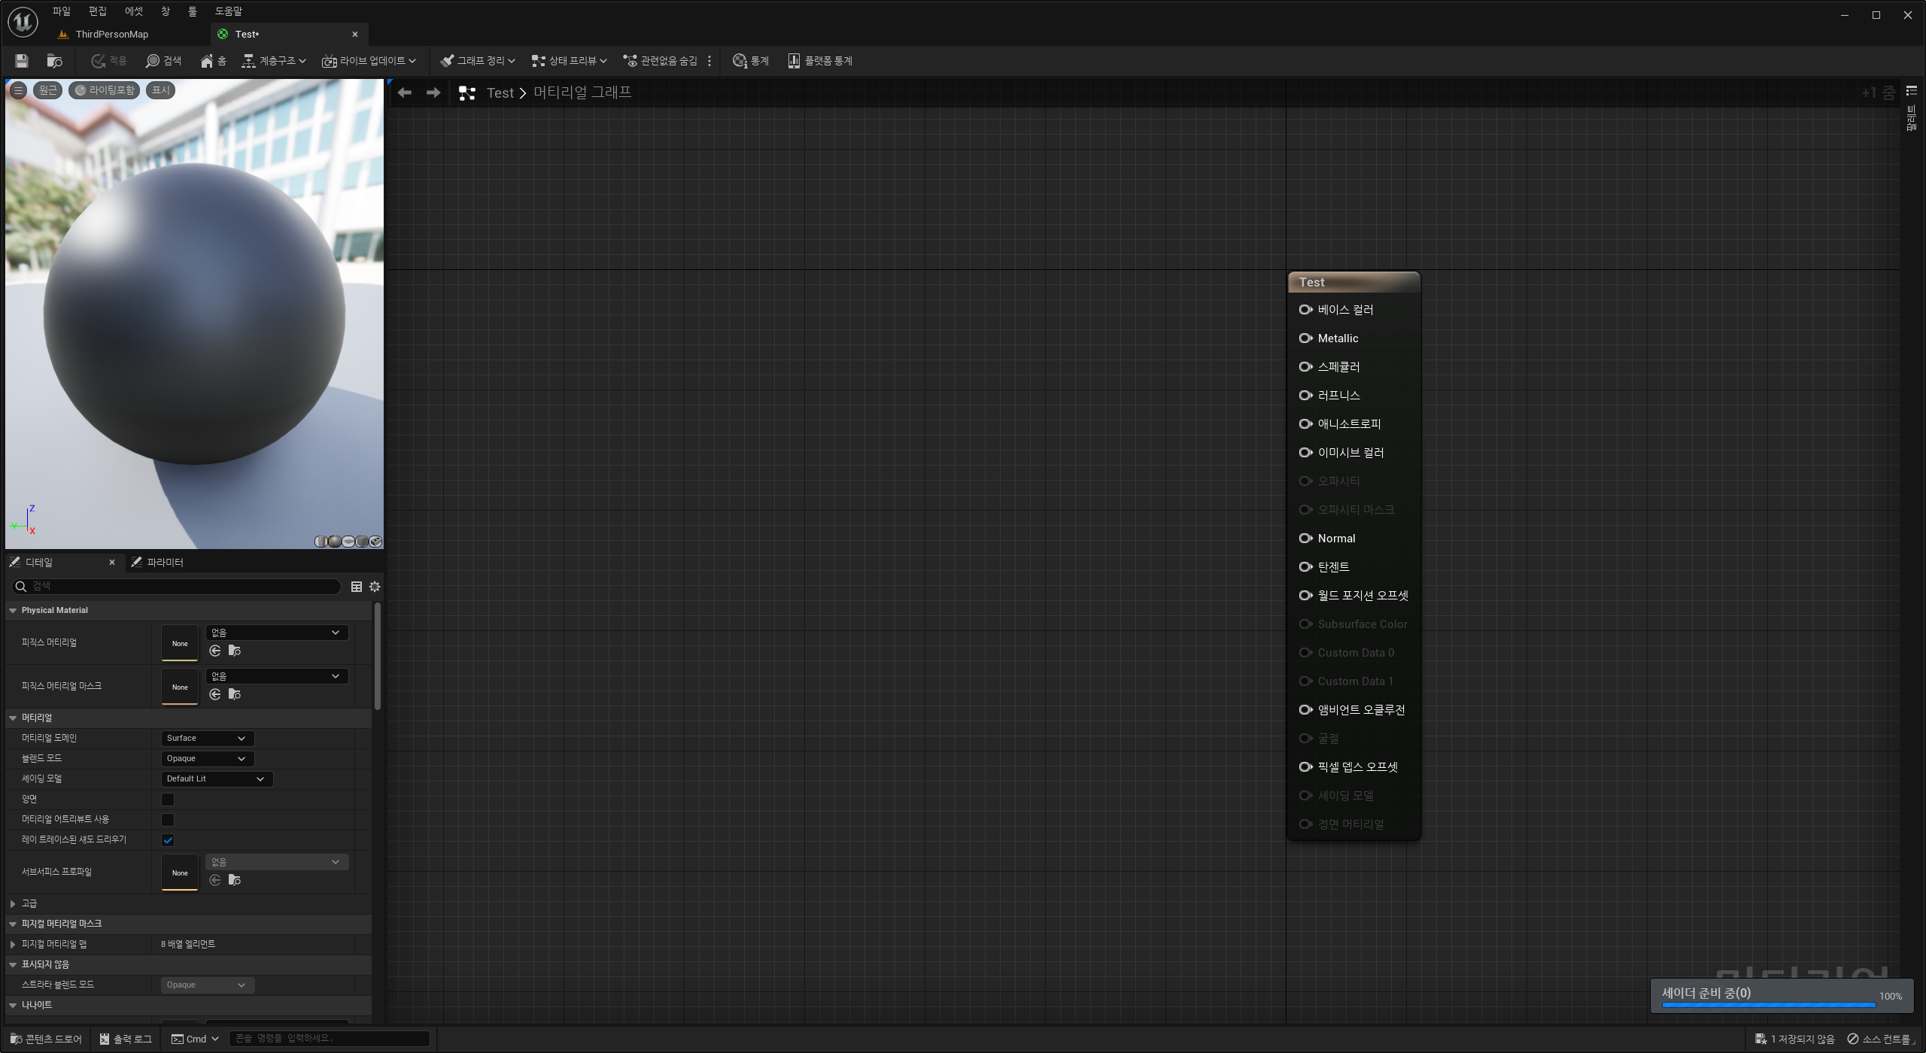
Material Editor
가장 중요한 머터리얼 에디터입니다.
언리얼에서 머터리얼을 만든다는 것은 곧 셰이더를 만드는 것과 같습니다.
즉 머터리얼에 노드를 배치하고 리소스 등에 대한 설정을 하고 저장을 하게 되면 엔진은 내부적으로 컴파일을 하여 셰이더 코드를 생성합니다.
옵션에 따라 GLSL, HLSL, 및 다른 셰이딩 언어로 컴파일 될 수 있습니다. 이건 타겟이 되는 플래폼에 따라 결정이 됩니다.
수업의 주된 목표는 바로 이 머터리얼을 잘 만들 수 있게 하는 것입니다.

Slide 10
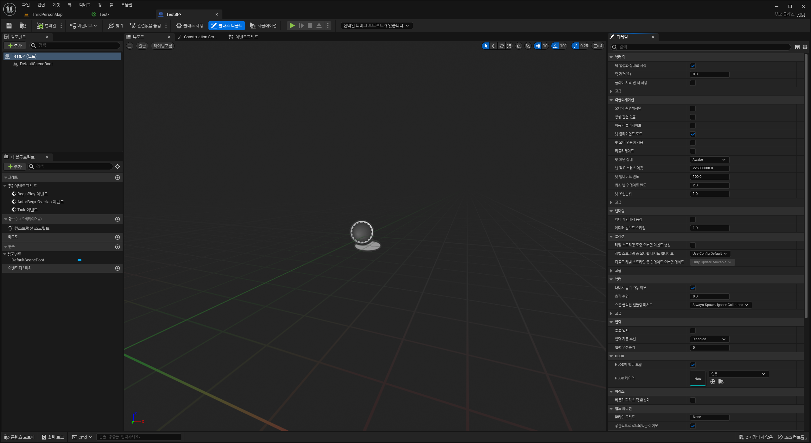
Blueprint Editor
블루프린트 에디터의 경우 특별한 상황에서 가끔 사용될 예정입니다.
수업의 목표가 머터리얼 제작에 초점이 맞추어 있기 때문에 최대한 블루프린트를 만들지 않을 생각입니다.
하지만 언리얼 엔진 기반 게임 제작에 있어 가장 중요한 부분입니다. 언리얼 엔진을 잘 다루고 싶다면 따로 연습을 해보세요.
언리얼 공식 카페를 방문하거나 유투브에서 검색을 해 보면 이것 관련된 많은 튜토리얼을 찾을 수 있습니다.

Slide 11
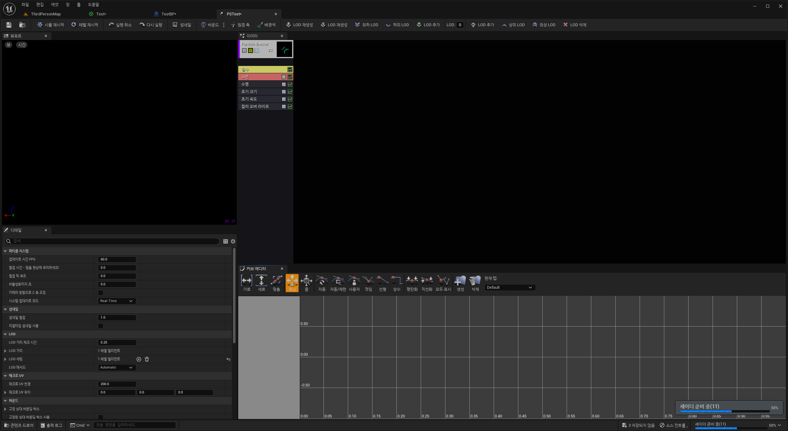
Cascade Editor
Cascade 에디터는 파티클 효과를 주기 위한 에디터 입니다. 나이아가라 에디터가 있으나 여전히 많이 사용되며 강력한 기능을 가진 에디터 입니다.

Slide 12
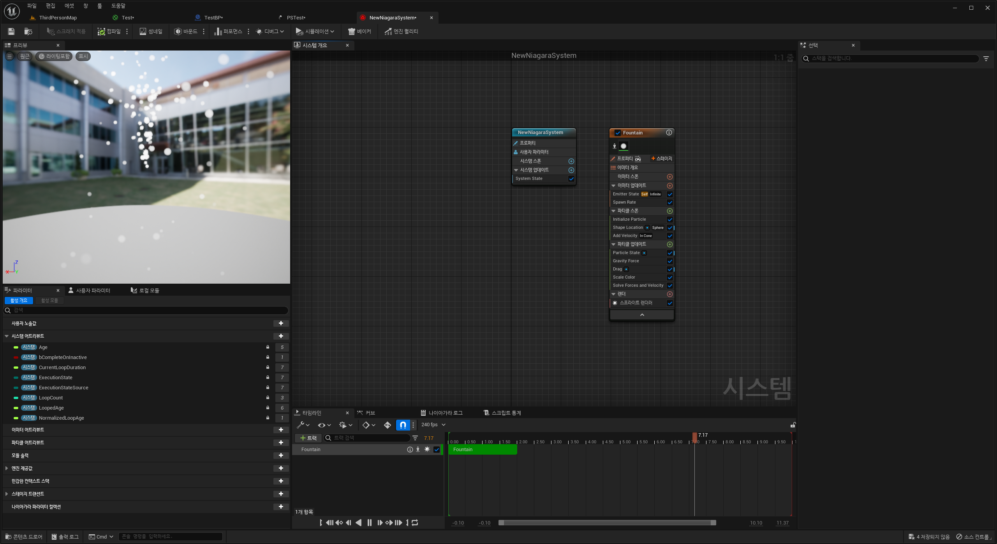
Niagara Editor
Niagara 에디터는 캐스케이드 에디터의 한계점들을 보완하고자 추가된 강력한 파티클 효과 제작 도구 입니다.
각 모듈의 우선 순위, 영향을 미치는 영역 등을 모두 개발자가 신경 써야 합니다.

Slide 13
언리얼 학습해보기
https://dev.epicgames.com/community/learning?application=unreal_engine&languages=ko%3Flang%3Dko
https://docs.unrealengine.com/5.1/ko/

Slide 14
라이트 기본 (복습)

Slide 15
라이트 기본
가장 많이 쓰이는 라이트 종류 세가지
1. Directional Light
2. Point Light
3. Spot Light

Slide 16
디렉셔널 라이트(Directional Light)

Slide 17
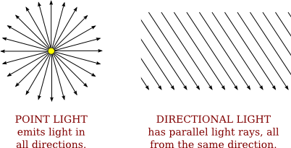
디렉셔널 라이트(Directional Light)
무한히 먼 거리에 있는 광원에서 오는 빛을 흉내 내는 것
모든 광선이 평행함

Slide 18
디렉셔널 라이트(Directional Light)
보통 태양광을 나타낼 때 쓰임
태양
지구
태양광선
우리가 상상하는 태양광선

Slide 19
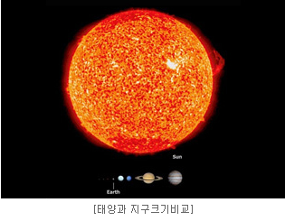
디렉셔널 라이트(Directional Light)
태양
지구
태양광선
지구
실제 태양광선

Slide 20
디렉셔널 라이트(Directional Light)
지구
실제 태양광선
태양광선은 거의 평행하게 지구에 도달함

Slide 21
디렉셔널 라이트(Directional Light)
그림자 영역
광선

Slide 22

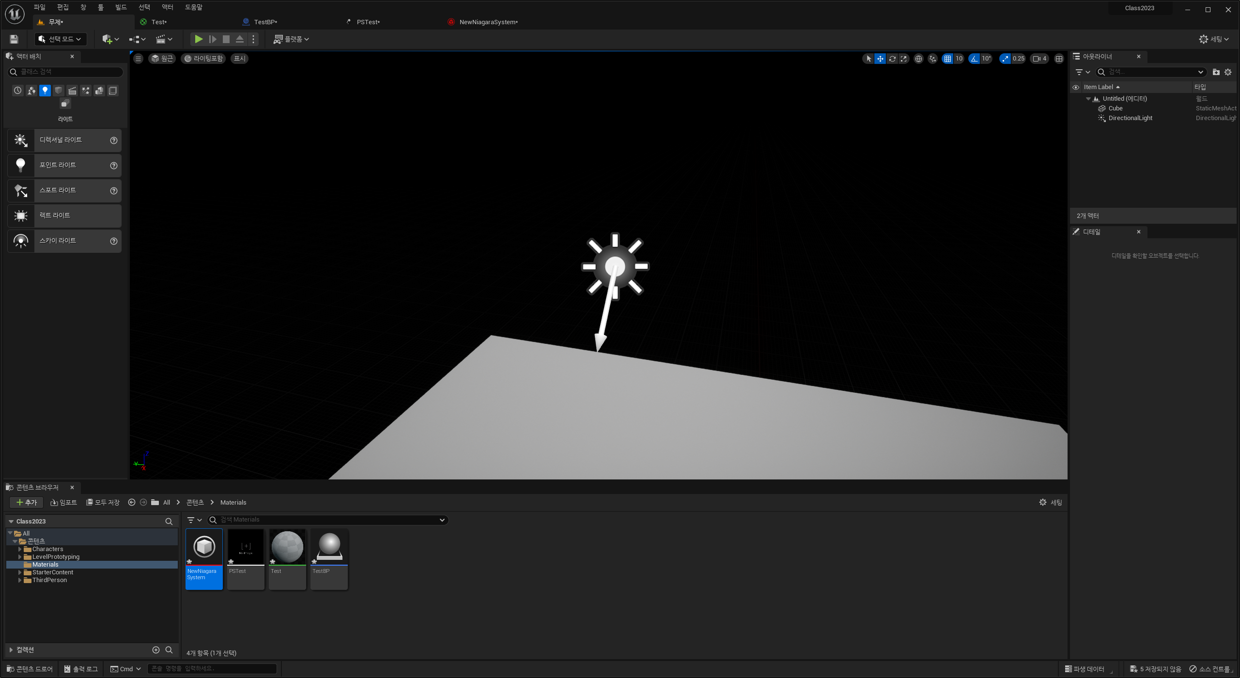
디렉셔널 라이트(Directional Light)

Slide 23
포인트 라이트(Point Light)

Slide 24
포인트 라이트(Point Light)
하나의 점으로 표현되는 광원에서 나오는 빛을 흉내 내는 것

Slide 25
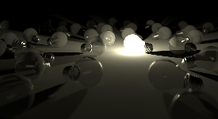
포인트 라이트(Point Light)
보통 전구가 광원인 라이트를 표현할 때 쓰임

Slide 26
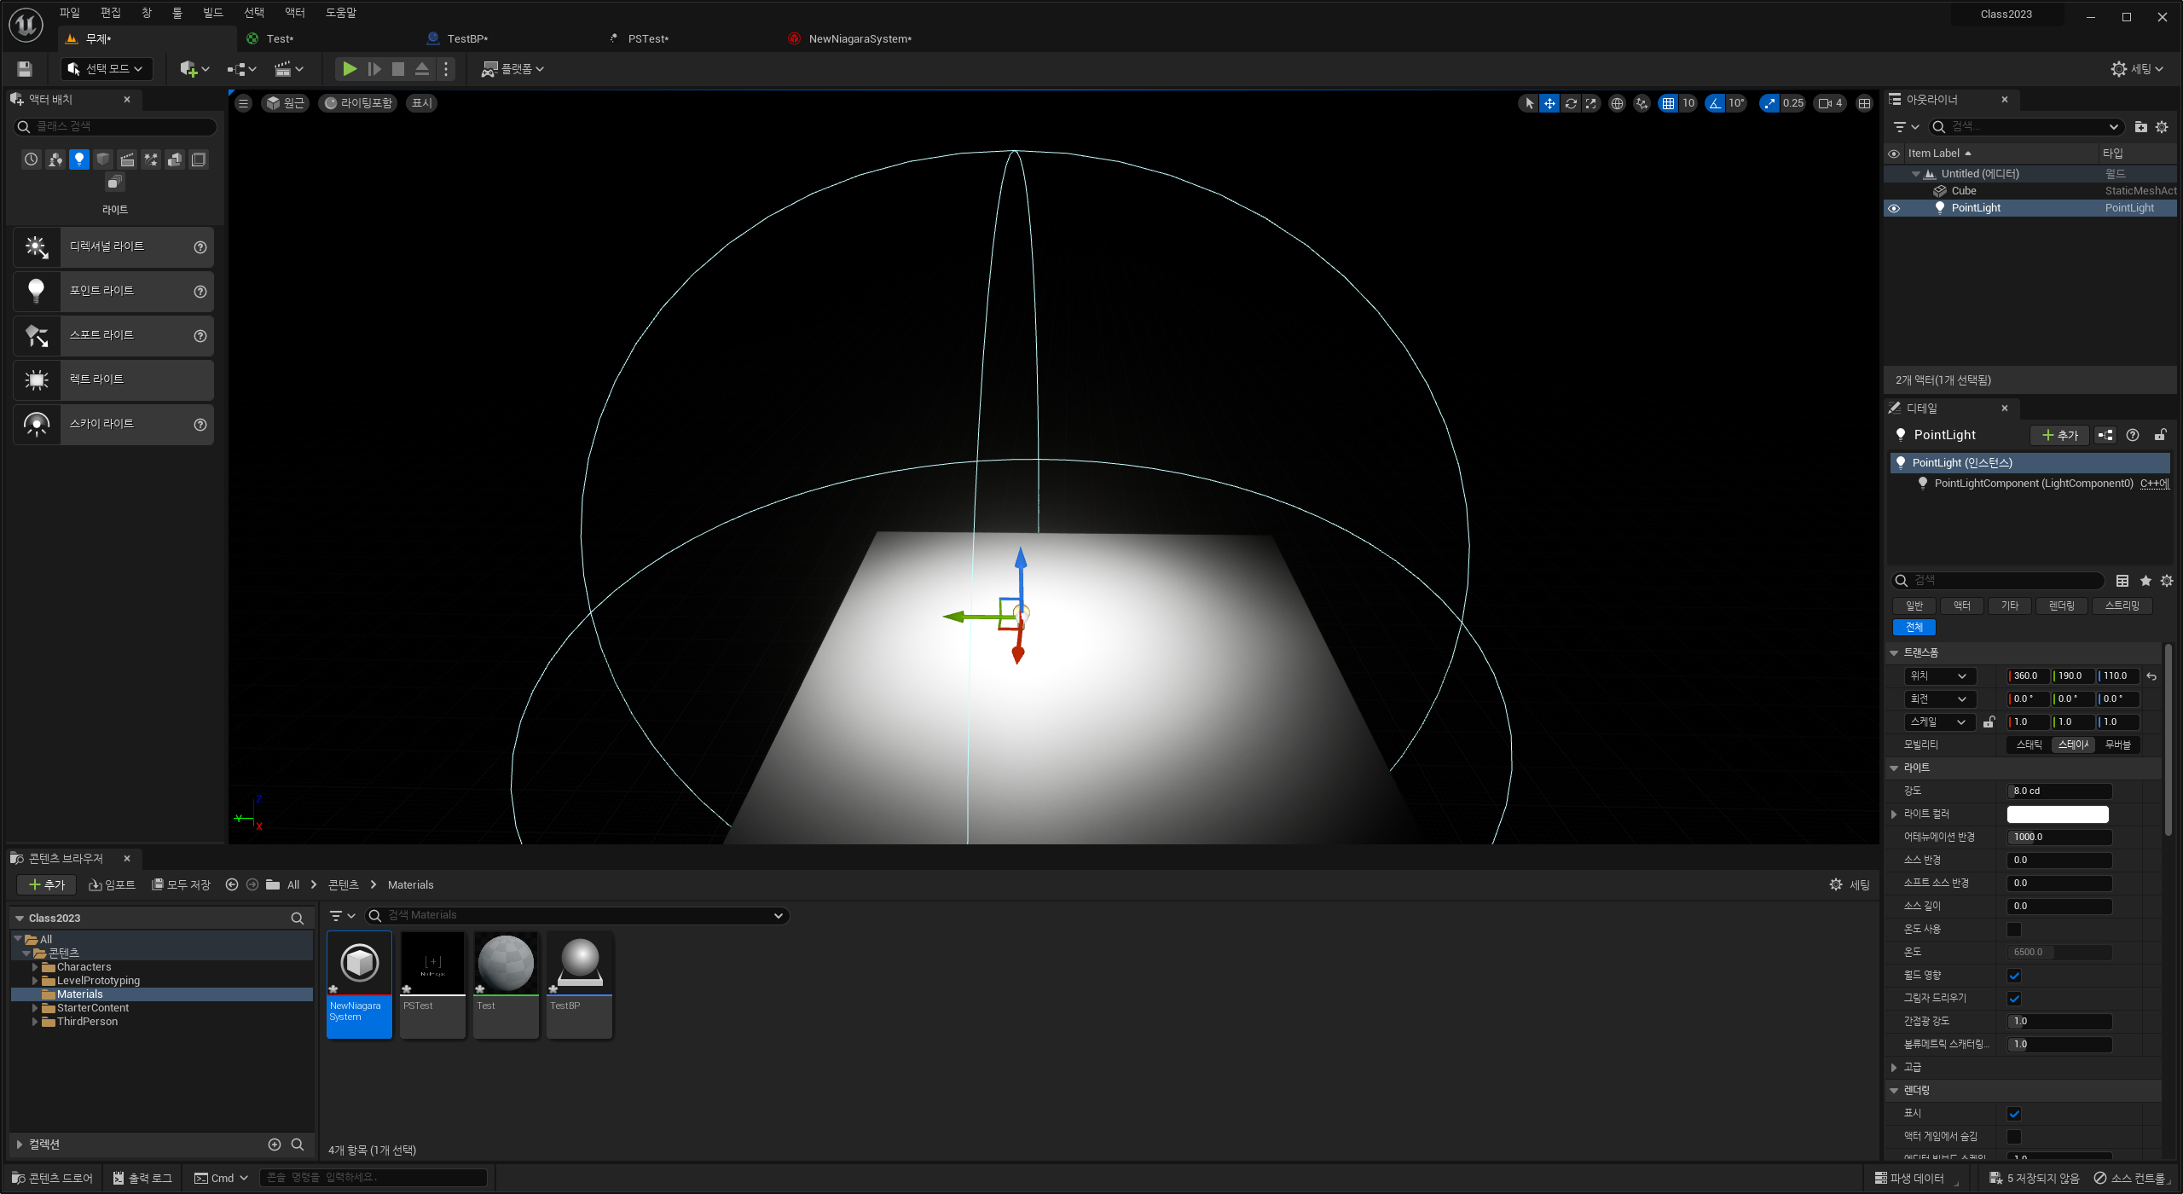
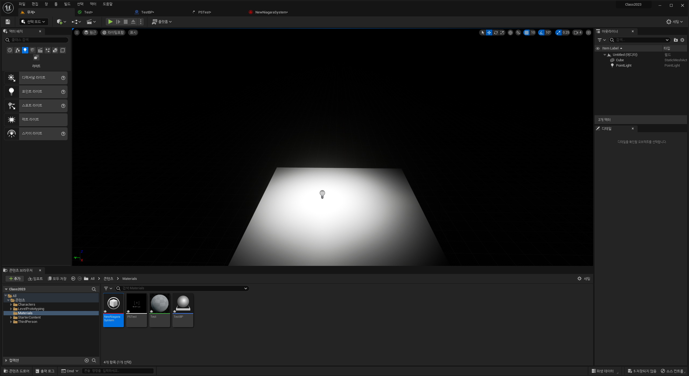
포인트 라이트(Point Light)
포인트 라이트의 경우 구체가 UI적인 표현으로 사용됨

Slide 27
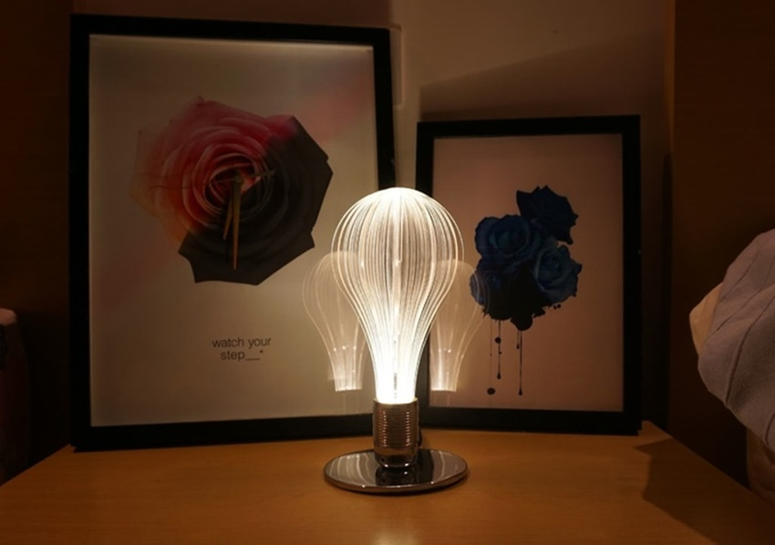
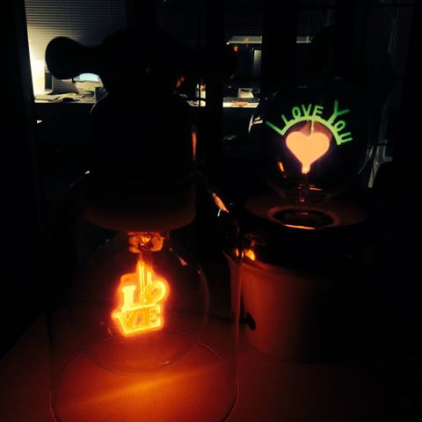
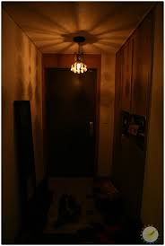
포인트 라이트(Point Light)
감성..

Slide 29
스포트 라이트(Spot Light)

Slide 30
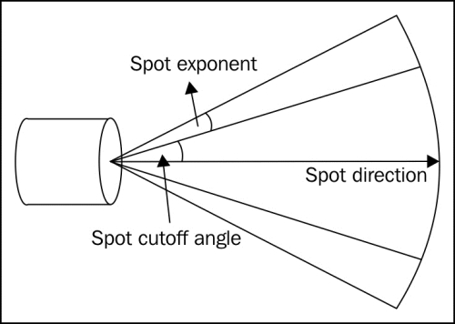
스포트 라이트(Spot Light)
하나의 점으로 표현되는 광원에서 원뿔 모양으로 나오는 빛을 흉내 내는 것

Slide 31
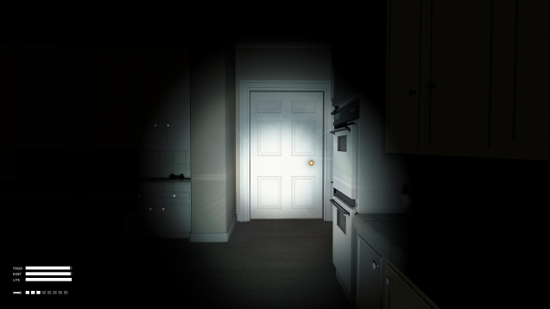

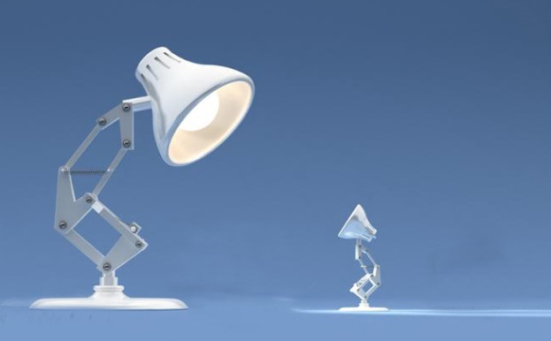
스포트 라이트(Spot Light)
보통 손전등, 책상등, 전조등 등을 표현할 때 쓰임

Slide 32
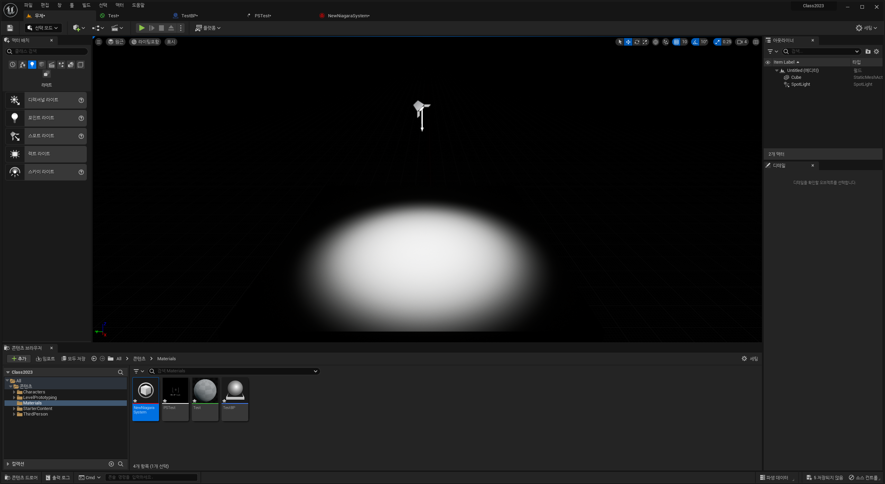
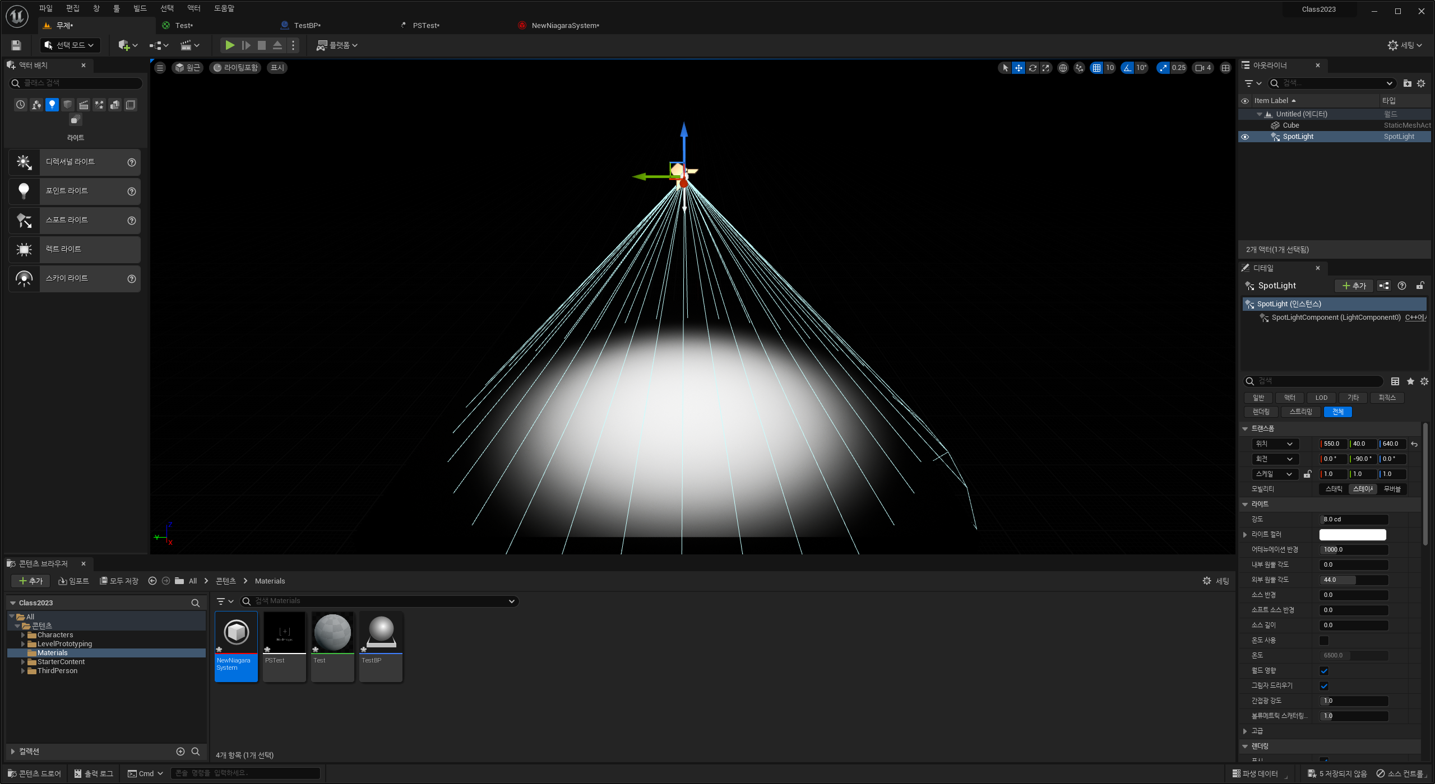
스포트 라이트(Spot Light)

Slide 33
렉트 라이트(Rect Light)

Slide 34
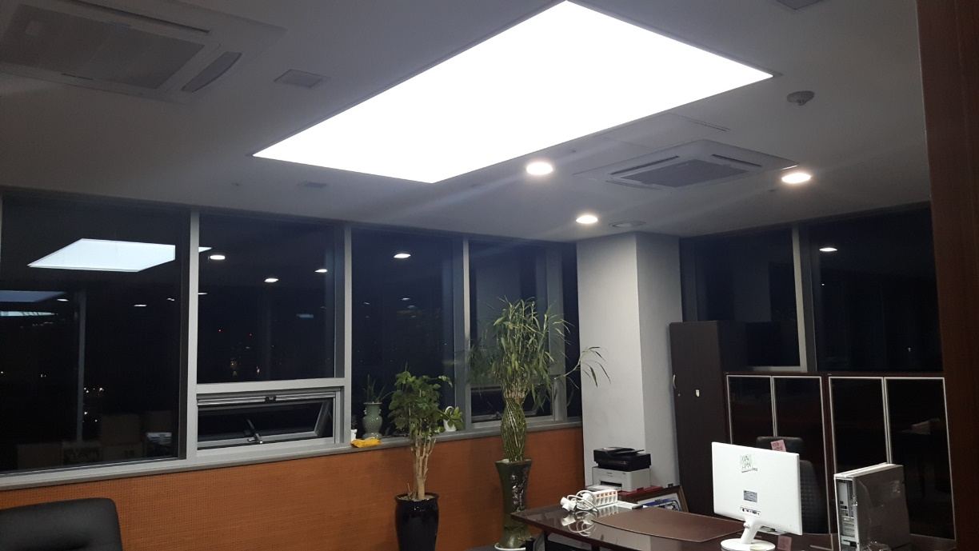
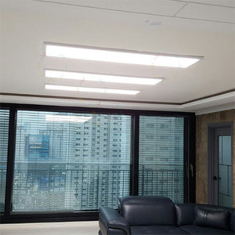
렉트 라이트(Rect Light)
직사각 모양의 광원 : 모니터화면, 벽등, 조명기구

Slide 35
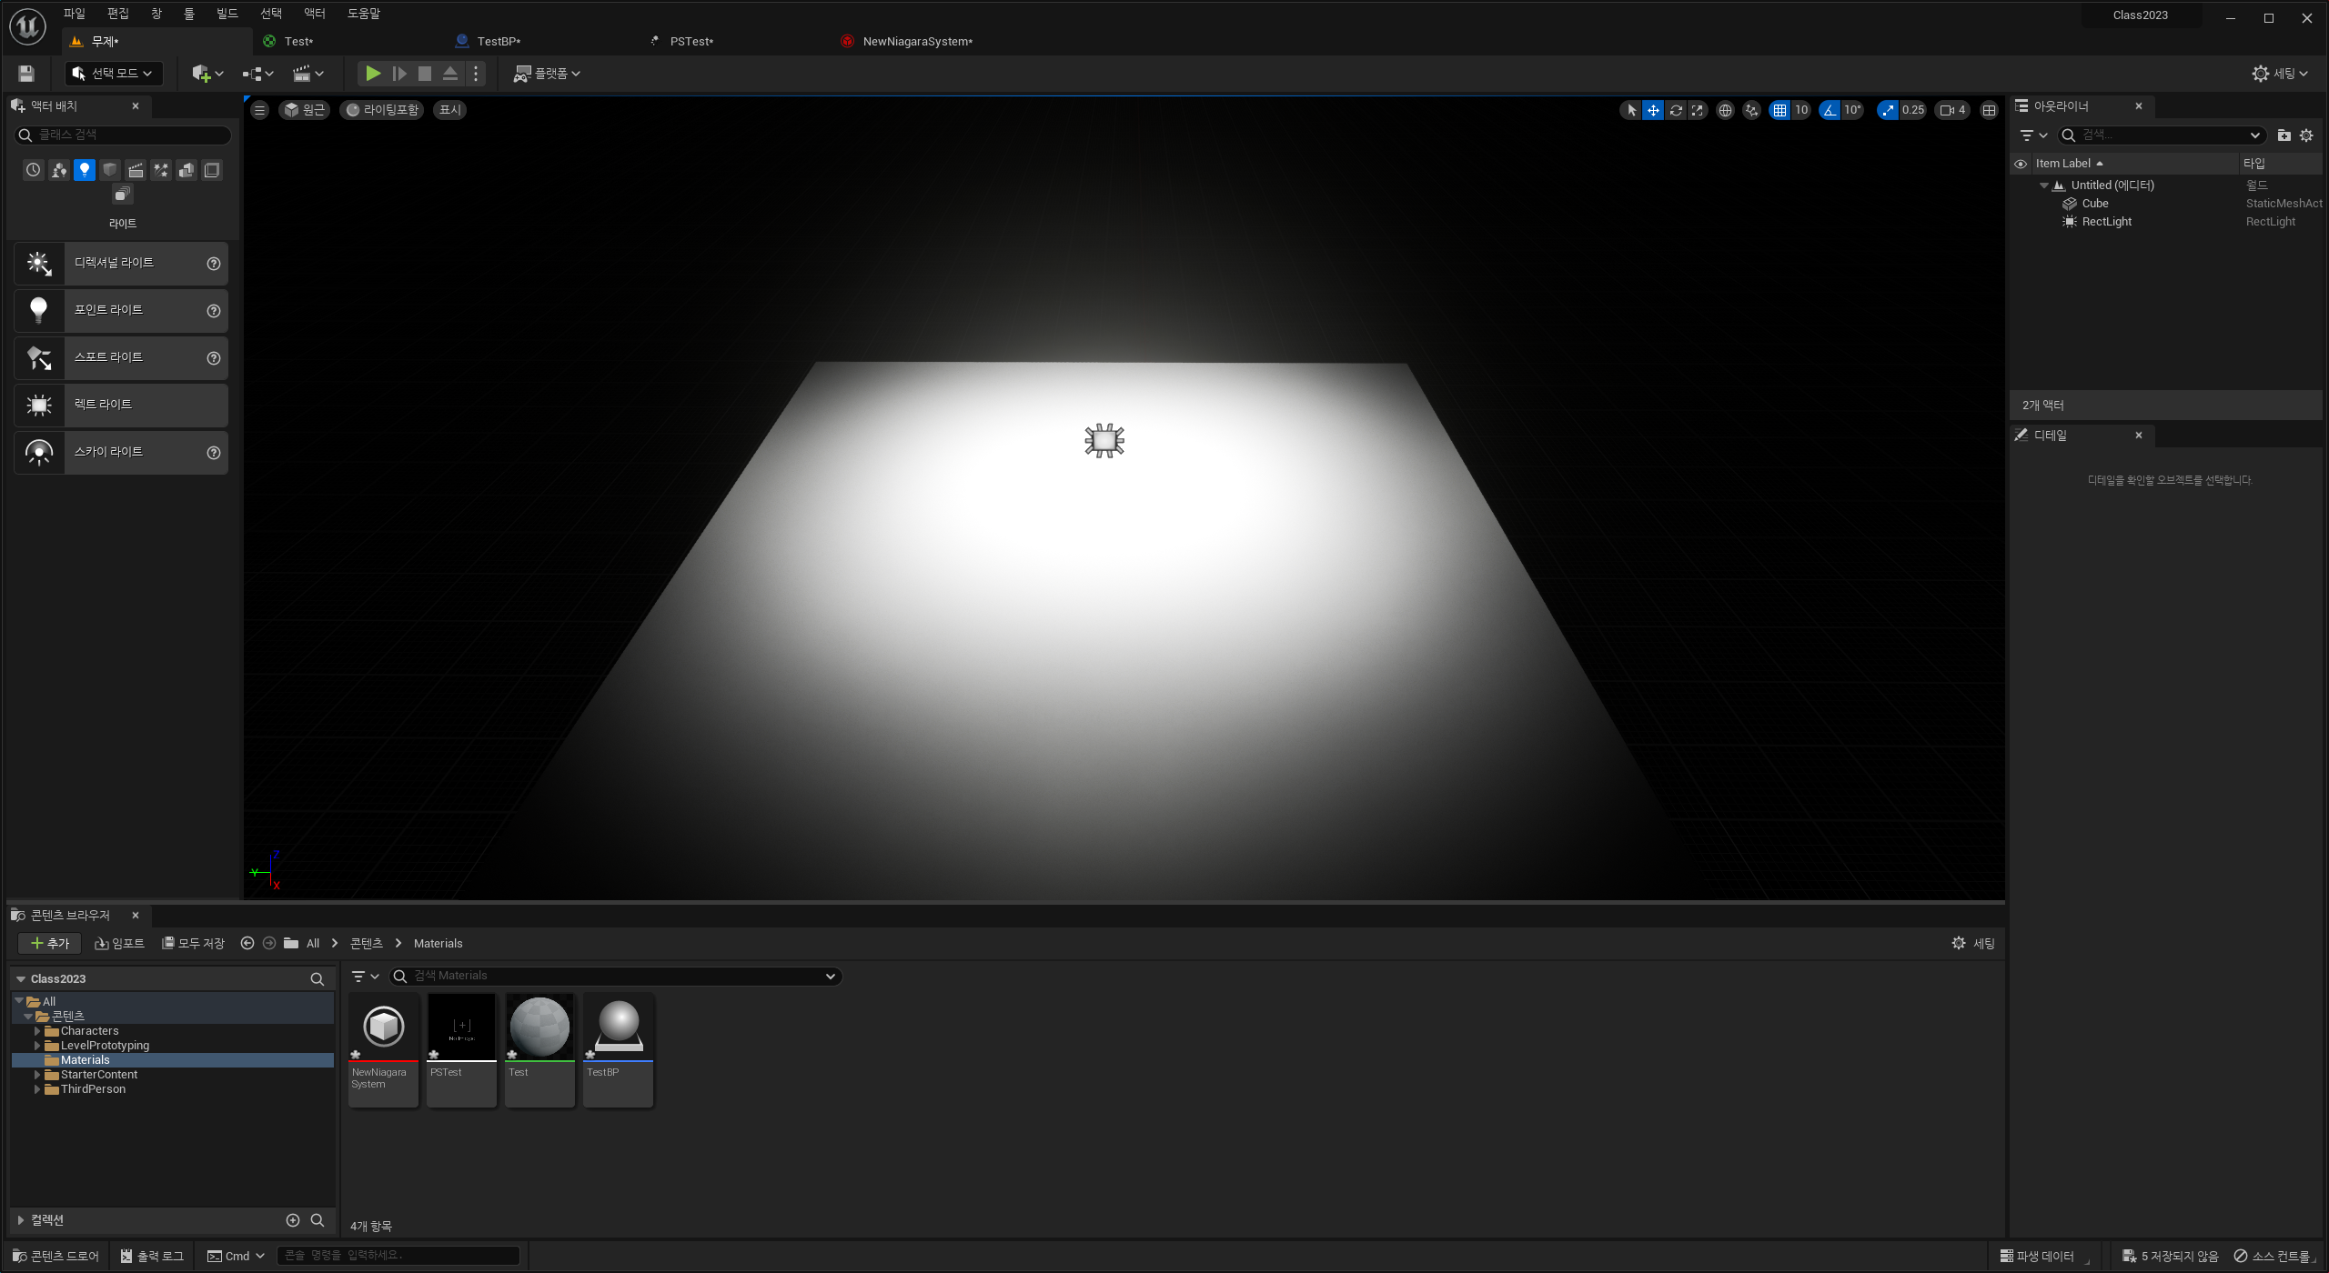
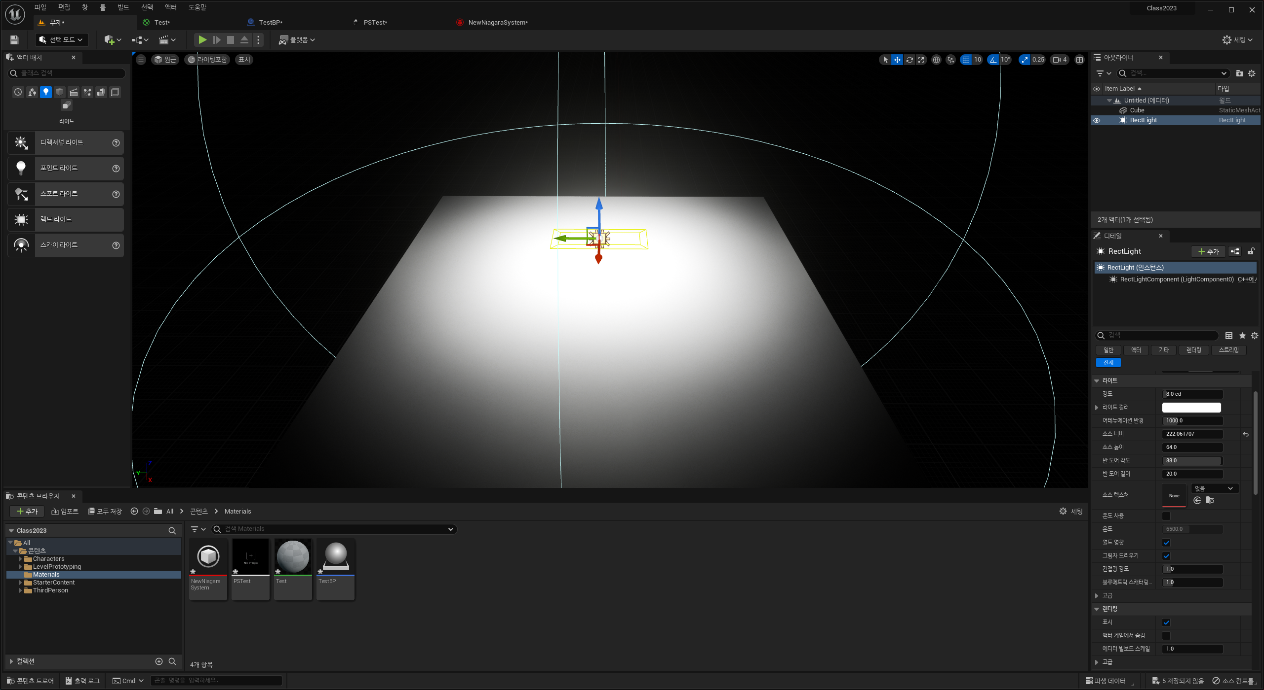
렉트 라이트(Rect Light)

Slide 36
실습 : 언리얼에서 라이팅 적용

Slide 37
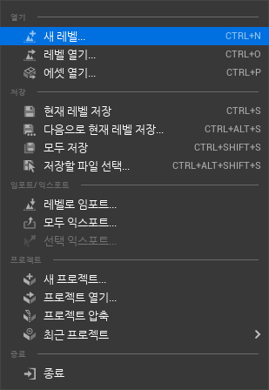
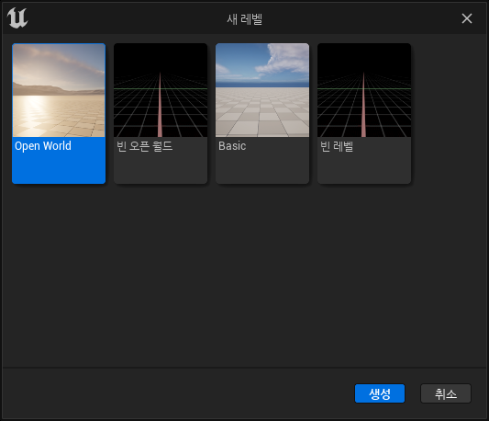
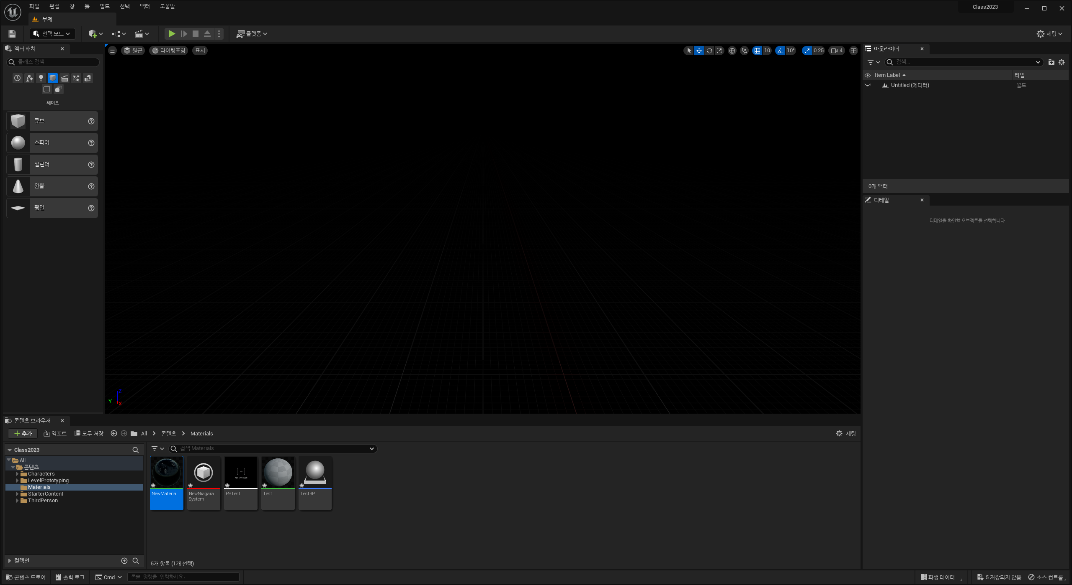
실습 : 언리얼에서 라이팅 적용
1
공백 레벨 생성
2
빈 화면이 나오는게 정상입니다.
왜냐면 광원이 하나도 없고 배치된 오브젝트도 없기 때문입니다.

Slide 38
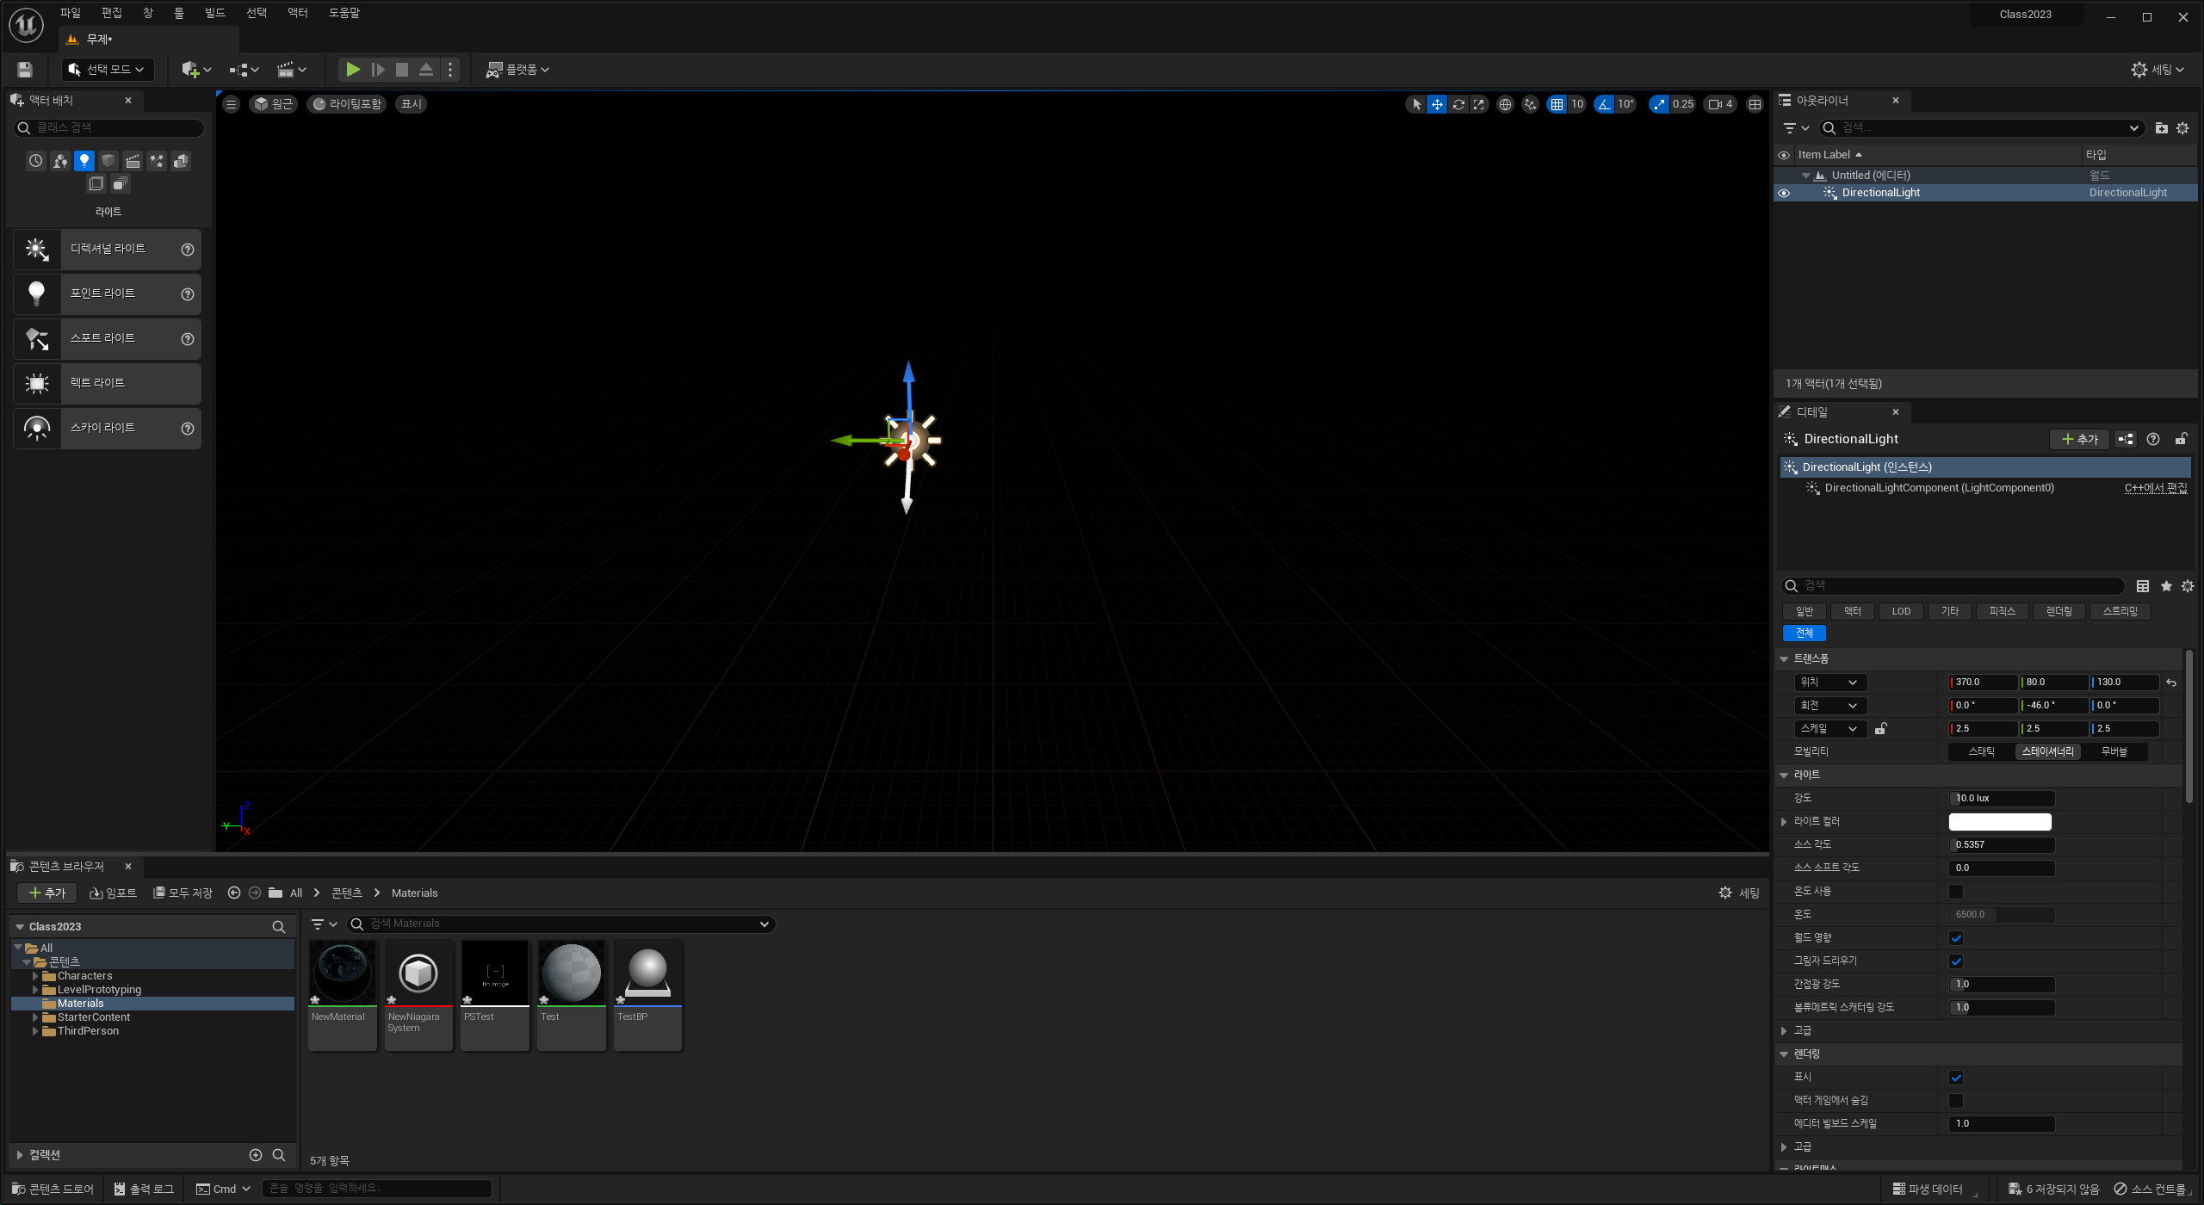
실습 : 언리얼에서 라이팅 적용
디렉셔널 라이트 배치
1
디렉셔널 라이트를 배치해 보면 UI가 태양 모양일 것을 알 수 있습니다.
이걸 다시 생각해 보면 우리 주변에 존재하는 디렉셔널 라이트가 태양 말고는 없지 않을까? 라는 결론을 낼 수 있습니다.
따라서 보통 1개의 디렉셔널 라이트만 배치하는 것이 일반적입니다.
2 (drag&drop)

Slide 39
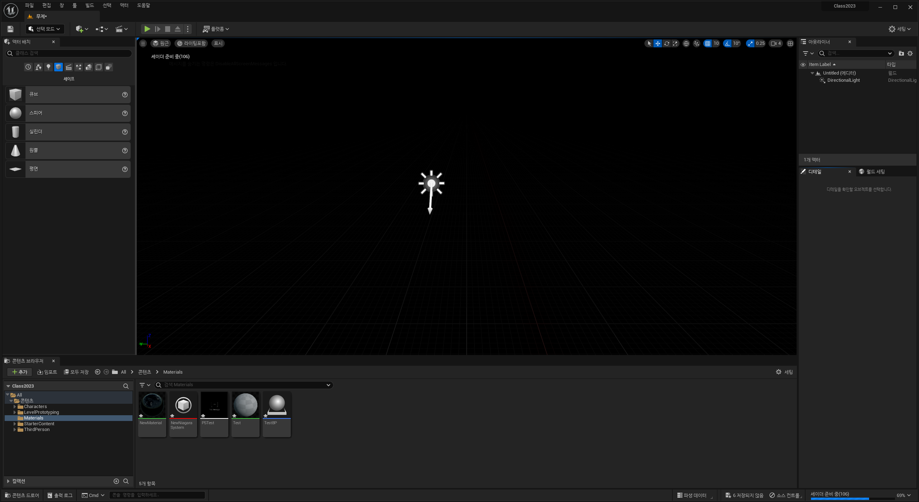
실습 : 언리얼에서 라이팅 적용
액터배치 창에서 셰이프 탭을 선택하면 배치할 수 있는 기본 오브젝트들이 리스팅 됩니다.
여기서 구체를 사용하여 몇 개를 배치해 봅시다.
기본적인 에디터 조작법은 스스로 터득하시기 바랍니다.
1인칭 게임 조작과 거의 비슷합니다.
Alt 키를 누른 상태에서 드래그 하면 어찌 되는지 해보세요.

Slide 40
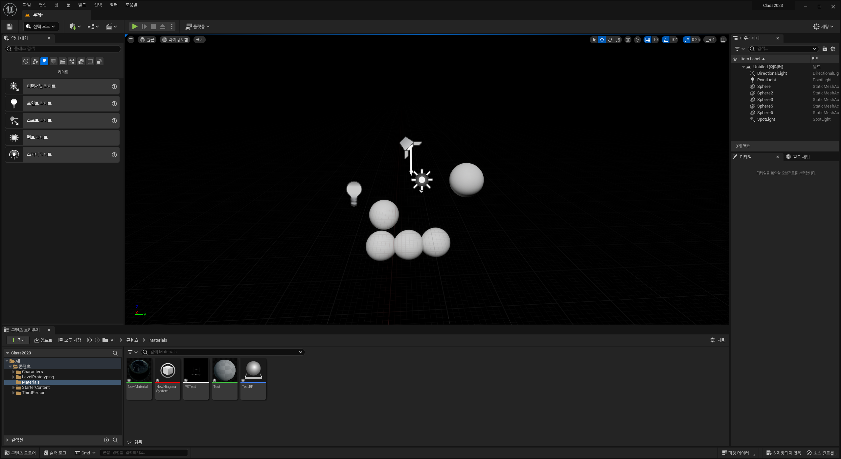
실습 숙제 : 언리얼에서 라이팅 적용
모드 창에서 라이트를 선택하고 추가 라이트를 배치합니다.
포인트 라이트, 스포트 라이트 두개를 추가해 주세요.
각 라이트의 위치 및 각도를 변경해 봅시다.
위치에 영향을 받는 라이트는 무엇일까요?
각도에 영향을 받는 라이트는 무엇일까요?
라이트를 마구 배치하면 어떻게 될까요?

